Slide 1
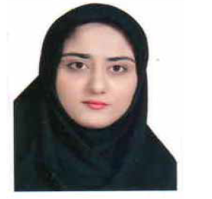
آموزش STATA(جلسه اول)
دفتر مطالعات و توسعه آموزش علوم پزشکی (EDO) دانشکده پرستاری و مامایی
کمیته رشد و بالندگی اعضاء هیات علمی
کارگاه
مدرس:
خانم دکتر فاطمه فلاحی
عضو هیئت علمی دانشگاه علوم پزشکی کاشان
برگزار کننده:
دفتر توسعه آموزش دانشکده پرستاری و مامایی
با همکاری
معاونت تحقیقات وفناوری دانشکده
گروه هدف:
اعضای هیئت علمی و مربیان
دانشکده پرستاری و مامایی
زمان برگزاری: چهار شنبه 29 تیرماه1401
ساعت 10 لغایت12 (حضوری)
مکان : طبقه اول دانشکده – سایت کامپیوتر

